Slide 1
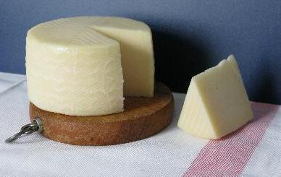
LAS FRACCIONES

Slide 2
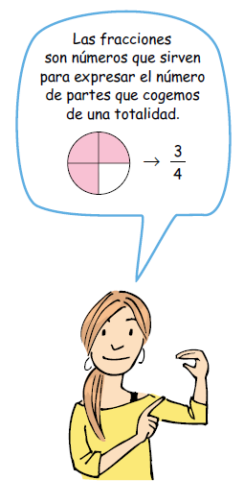
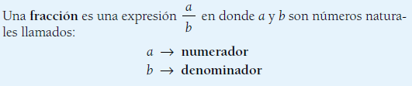
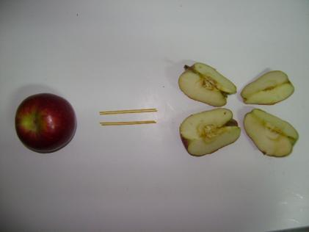
¿QUÉ ES UNA FRACCIÓN?

Slide 3
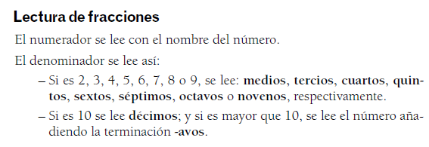
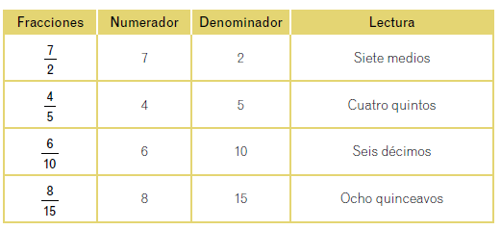
¿CÓMO SE LEEN LAS FRACCIONES?

Slide 4
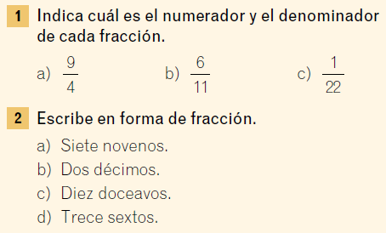
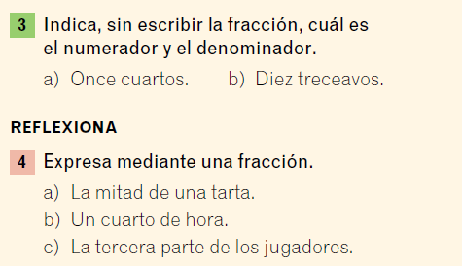
EJERCICIOS DE REPASO

Slide 5
SITUACIONES DE LA
VIDA REAL EN LAS QUE
APARECEN
“LAS FRACCIONES”

Slide 6

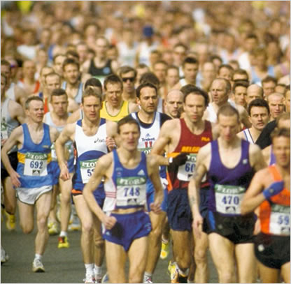
Media taza de café
1/2
Media Maratón

Slide 7
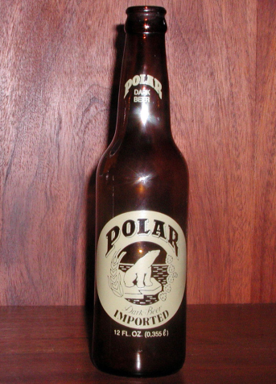
Un tercio de Cerveza
1/3
1/5

Slide 8
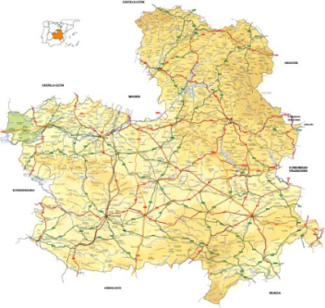
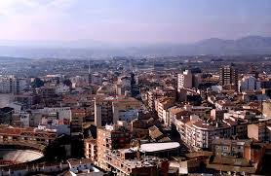
Densidad de habitantes de Hellín
Habitantes: 30184 (2018)
Superficie: 781km^2
¿Qué densidad de habitantes
hay en Hellín (hab/km^2)?

Slide 9
Porcentajes son fracciones

Slide 10
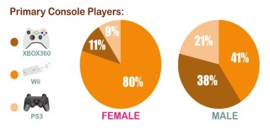
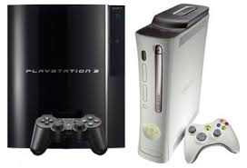
¿Qué consolas gustan más?
¿Qué fracción de mujeres juega a la WII?

Slide 11
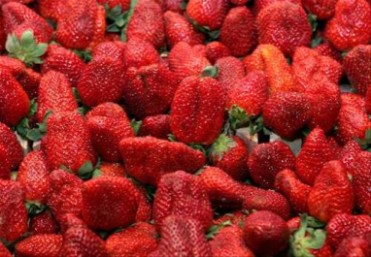
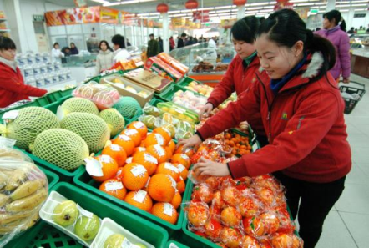
Comprar en el Supermercado
¡Dame ¾ de
Fresas!

Slide 12
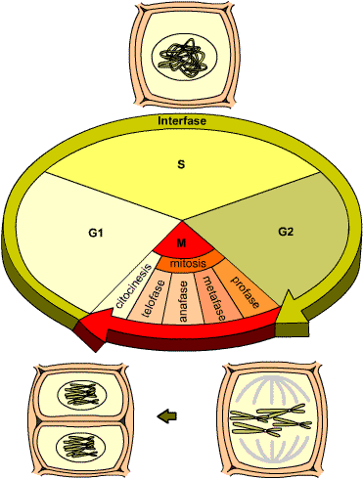
Fases División Celular
DURACIÓN FASES:
-S: 2/5
-G1: 1/5
-G2: 1/5
-M: 1/5

Slide 13
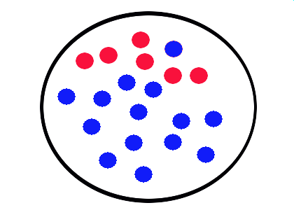
Al mirar por un microscopio.
¿Qué fracción de células están infectadas (rojas)?

Slide 14

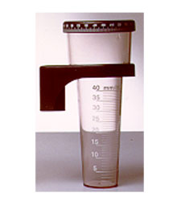
Pluviometro
40 cl
¿Qué fracción representa la cantidad de agua que ha llovido?

Slide 15
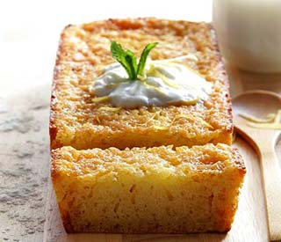
En la panadería…
TROZOS
Imagina que el bizcocho
vale 10€ y nosotros
tenemos 4€. ¿Qué
Fracción de bizcocho
podemos comprar?.

Slide 16
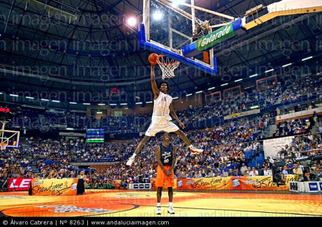
BALONCESTO
¿Qué nombre le ponemos a cada una de las partes de un partido de Baloncesto?

Slide 17
Resultados de un partido de Baloncesto
ESPAÑA
Jugador | Canastas de 2 p. | Canastas de 3 p. | Tiros libres | Rebotes
PAU GASOL | 7/31 | 2/5 | 0/12 | 0
Rudy | 0/31 | 1/5 | 2/12 | 1
Juan Carlos Navarro | 6/31 | 0/5 | 3/12 | 15
Calderón | 5/31 | 0/5 | 0/12 | 1
Marc Gasol | 3/31 | 0/5 | 2/12 | 2
Reyes | 5/31 | 0/5 | 1/12 | 9
Garbajosa | 2/31 | 1/5 | 1/12 | 2
Berni R. | 0/31 | 1/5 | 2/12 | 0
Carlos Cabezs | 3/31 | 0/5 | 1/12 | 2

Slide 18
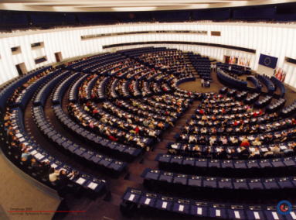
Emiciclo del Parlamento
¡HOY HAN ASISTIDO AL PARLAMENTO 4/7 DEL TOTAL!.

Slide 19
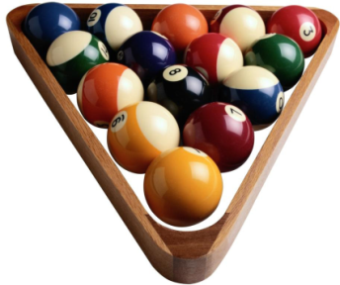
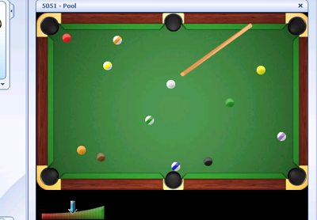
¿Qué fracción de bolas de billar se han colado?

Slide 20
1. TRES USOS DEL CONCEPTO DE FRACCIÓN
Para representar partes de la unidad
Cómo división
Cómo operador

Slide 21
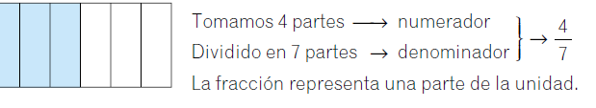
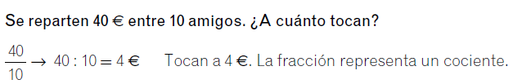
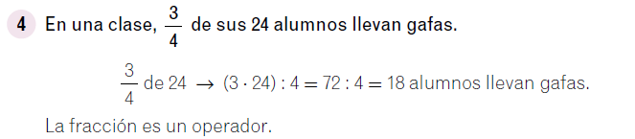
1. USOS DEL CONCEPTO DE FRACCIÓN

Slide 22

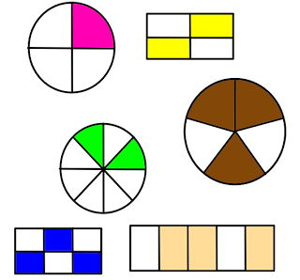
1.1 REPRESENTACIÓN DE FRACCIONES
1

Slide 23
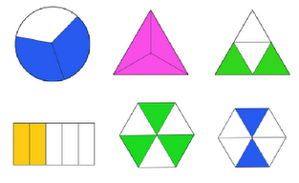
1.1 REPRESENTACIÓN DE FRACCIONES
1

Slide 24




1.1 REPRESENTACIÓN DE FRACCIONES
1

Slide 25

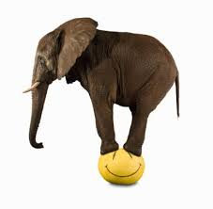
1.1 REPRESENTACIÓN DE FRACCIONES
1

Slide 26
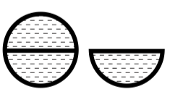

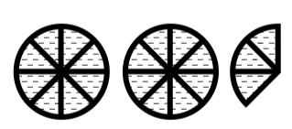
1.1 REPRESENTACIÓN DE FRACCIONES
1

Slide 27
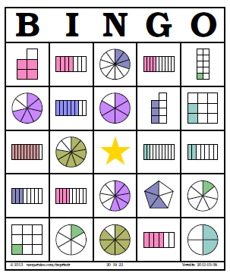
JUEGOS CON FRACCIONES
BINGO

Slide 28
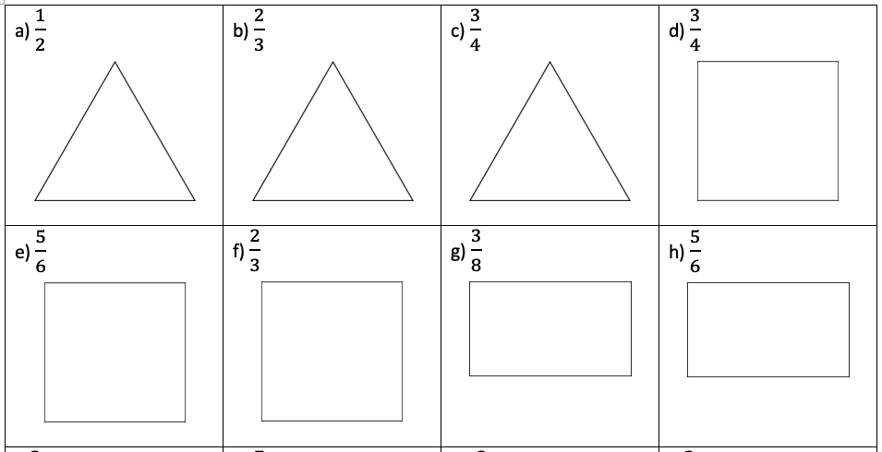
1.1 REPRESENTACIÓN DE FRACCIONES
2
Representa la fracción indicada sobre las siguientes figuras:

Slide 29
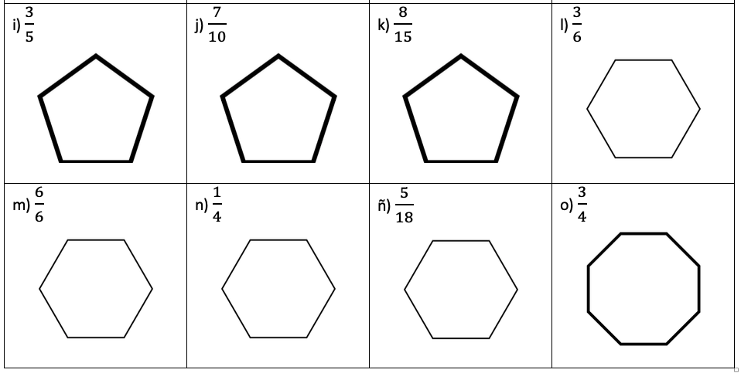
1.1 REPRESENTACIÓN DE FRACCIONES
2
Representa la fracción indicada sobre las siguientes figuras:

Slide 30
1.1 REPRESENTACIÓN DE FRACCIONES
3
Representa utilizando cuadrados las fracciones 9/8 y 7/3.

Slide 31
1.1 REPRESENTACIÓN DE FRACCIONES
4
Representa utilizando círculos las fracciones 1/3, 3/5, 8/6 y 9/4.

Slide 32
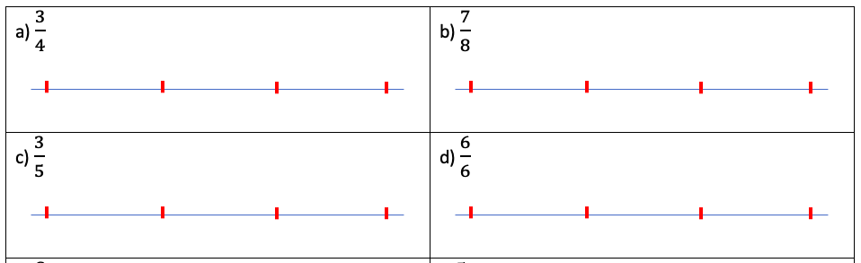
1.1 REPRESENTACIÓN EN LA RECTA
5
Representa sobre la recta las siguientes fracciones:

Slide 33
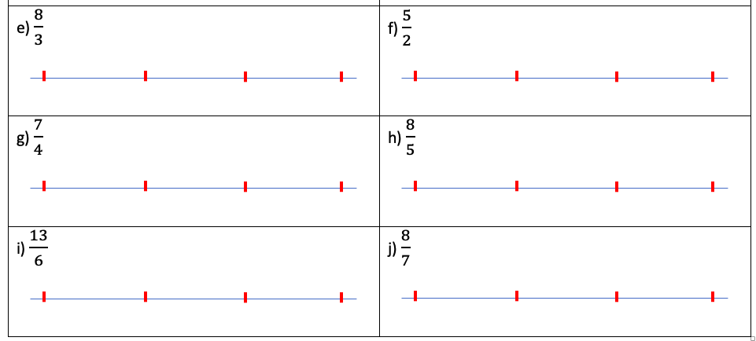
1.1 REPRESENTACIÓN EN LA RECTA
5
Representa sobre la recta las siguientes fracciones:

Slide 34
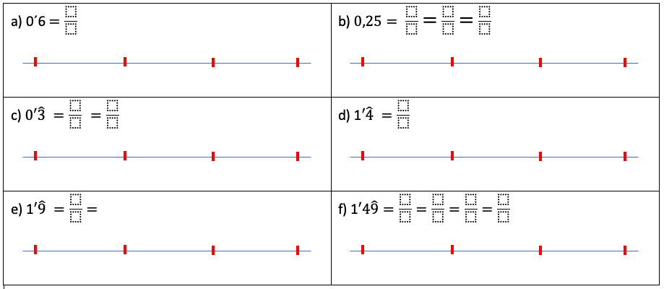
1.1 REPRESENTACIÓN EN LA RECTA
6
Representa en la recta los siguientes números decimales utilizando las fracciones :

Slide 35

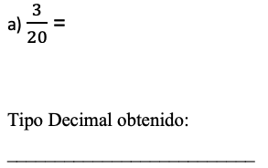
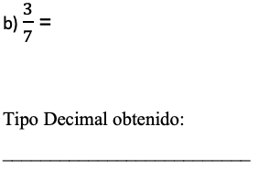
1.2 FRACCIÓN COMO DIVISIÓN
7
Resuelve las siguientes fracciones e indica que tipo de número decimal obtienes:

Slide 36
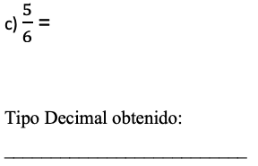
1.2 FRACCIÓN COMO DIVISIÓN
7
Resuelve las siguientes fracciones e indica que tipo de número decimal obtienes:

Slide 37
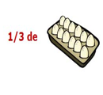



1.3 FRACCIÓN COMO OPERADOR
EJERCICIOS – PAG. 125
8
Opera con las siguientes fracciones :

Slide 38
1.3 FRACCIÓN COMO OPERADOR
EJERCICIOS – PAG. 125
9
En una clase de 1º de ESO hay 24 alumnos. Las chicas representan 5/8 del total. ¿Cuántos chicos hay?

Slide 39
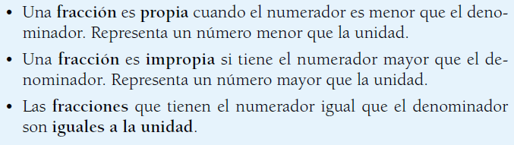
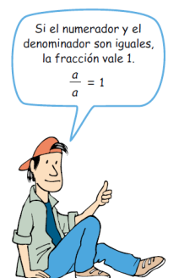
2. FRACCIONES PROPIAS E IMPROPIAS

Slide 40
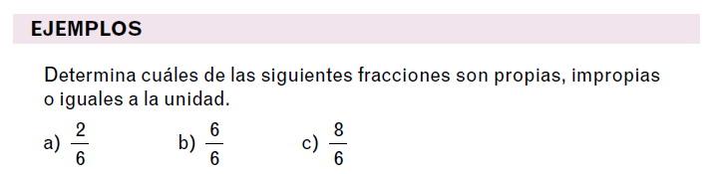
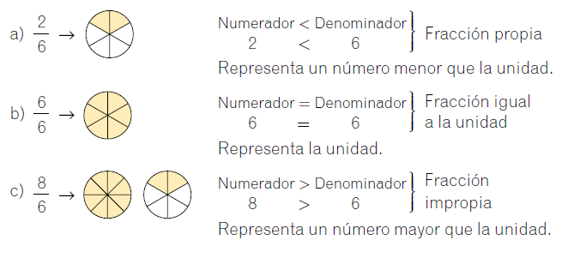
2. FRACCIONES PROPIAS E IMPROPIAS

Slide 41
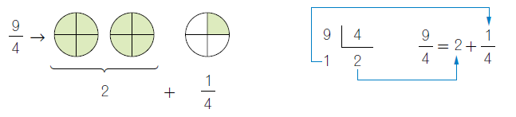
2. FRACCIONES PROPIAS E IMPROPIAS

Slide 42



2. FRACCIONES PROPIAS E IMPROPIAS
10
Expresa las fracciones impropias como suma de un nº entero más una fracción propia:

Slide 43



2. FRACCIONES PROPIAS E IMPROPIAS
10
Expresa las fracciones impropias como suma de un nº entero más una fracción propia:

Slide 44

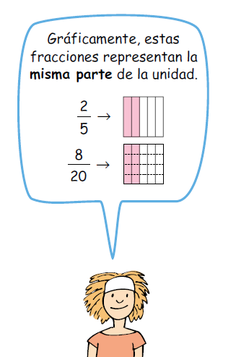
3. FRACCIONES EQUIVALENTES

Slide 45
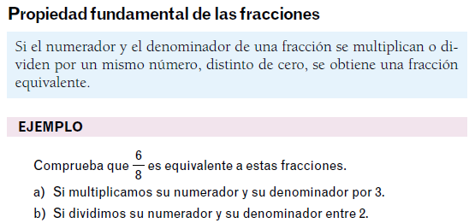
3. FRACCIONES EQUIVALENTES

Slide 46
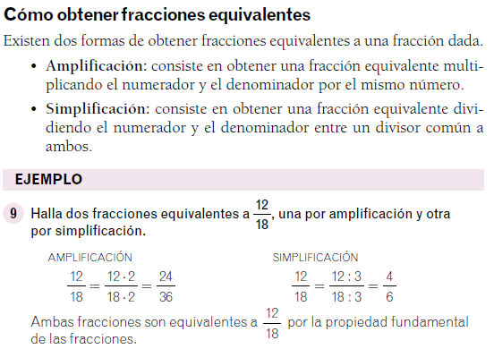
3. FRACCIONES EQUIVALENTES

Slide 47

3. FRACCIONES EQUIVALENTES

Slide 48





LA HISTORIA DE AMOR DE 1/4
11
2/8

Slide 49
LA HISTORIA DE AMOR DE 1/4
11. a) Las fracciones de nuestra historia eran fracciones equivalentes. Si todas las fracciones buscaran que su pareja fuera una fracción equivalente a ella, ¿Existirían fracciones sin pareja?.
b). Busca una pareja equivalente para las siguientes fracciones:
2/5, 4/7, 1/3, 6/5, 9/2, 6/4
c) Del conjunto de todas las parejas equivalentes de una fracción dada, siempre hay una que no se puede reducir más . Obtén la pareja irreducible de estas fracciones
50/80, 78/24, 64/16, 27/81, 26/96, 145/30

Slide 50
3. FRACCIONES EQUIVALENTES
VIDEO DE PROPORCIONALIDAD CON GALLETAS
VIDEO DE TRONCHO Y PONCHO

Slide 51



EJERCICIOS PROPUESTOS
12
a) Comprueba si las siguientes fracciones son equivalentes justificando tu respuesta:

Slide 52
EJERCICIOS PROPUESTOS
12
b) Representa gráficamente cada fracción en un rectángulo. ¿Cómo es su representación cuando son equivalentes?

Slide 53

EJERCICIOS PROPUESTOS
13
Inventa una fracción equivalente a cada una de las siguientes fracciones:
$a)\frac{3}{5}$ → | $b)\frac{2}{3}$ → | $c)\frac{7}{11}$ →

Slide 54



EJERCICIOS PROPUESTOS
14
Calcula el valor de “x” para que las siguientes fracciones sean equivalentes:

Slide 55

EJERCICIOS PROPUESTOS
15
Simplifica las siguientes fracciones:
a) $\frac{4}{8}$ = | b) $\frac{18}{12}$ = | c) $\frac{105}{30}$ =
d) $\frac{28}{25}$ = | e) $\frac{33}{44}$ = | f) $\frac{14}{42}$ =
g) $\frac{32}{48}$ = | h) $\frac{46}{34}$ = | i) $\frac{60}{90}$ =

Slide 56

EJERCICIOS PROPUESTOS
16
¿Qué fracciones representan la parte coloreada?

Slide 57
EJERCICIOS PROPUESTOS
17
Razona si son ciertas o no las siguientes afirmaciones justificando tu respuesta:
Afirmación | V/F | Justificación
a) Si el denominador de una fracción es un número primo entonces la fracción es irreducible
b) Si el denominador de una fracción no es un número primo entonces la fracción no es irreducible.
c) Cualquier fracción puede ser reducida a una fracción irreducible

Slide 58


4. COMPARACIÓN DE FRACCIONES

Slide 59


4. COMPARACIÓN DE FRACCIONES

Slide 60
4. COMPARACIÓN DE FRACCIONES
18
Calcula mentalmente los siguientes m.c.m. :
a) mcm(2,4,8)=_____ | c) mcm(2,3,6)=_____
b) mcm(3,9,27)=_____ | d) mcm(2,5,10)=_____
e) mcm(20,40)=_____ | g) mcm(6,12,24)=_____
f) mcm(9,12,36)=_____ | h) mcm(7,14,28)=_____
Viendo los anteriores mcm, ¿podrías enunciar alguna propiedad que puedas utilizar en algunos casos puntuales para facilitar el cálculo del mcm?

Slide 61
4. COMPARACIÓN DE FRACCIONES
19
Calcula mentalmente los siguientes m.c.m. :
a) mcm(2,7)=_____ | c) mcm(2,3,5)=_____
b) mcm(3,10)=_____ | d) mcm(2,5,6)=_____
e) mcm(20,30)=_____ | g) mcm(6,12,18)=_____
f) mcm(3,9,2)=_____ | h) mcm(7,14,21)=_____

Slide 62
4. COMPARACIÓN DE FRACCIONES
20
Calcula los siguientes m.c.m. utilizando el método de descomposición factorial:

Slide 63


4. COMPARACIÓN DE FRACCIONES
21
Ordena de menor a mayor las siguientes fracciones:

Slide 64


4. COMPARACIÓN DE FRACCIONES
21
Ordena de menor a mayor las siguientes fracciones:

Slide 65


4. COMPARACIÓN DE FRACCIONES
21
Ordena de menor a mayor las siguientes fracciones:

Slide 66

5. SUMA Y RESTA DE FRACCIONES
VÍDEO PRACTICOPEDIA
SUMAR FRACCIONES

Slide 67


5. SUMA Y RESTA DE FRACCIONES

Slide 68


5. SUMA Y RESTA DE FRACCIONES

Slide 69

5. SUMA Y RESTA DE FRACCIONES
?
?
?

Slide 70



EJERCICIOS PROPUESTOS
22
Realiza las siguientes operaciones con fracciones y completa el dibujo:

Slide 71




EJERCICIOS PROPUESTOS
22
Realiza las siguientes operaciones con fracciones y completa el dibujo:

Slide 72




EJERCICIOS PROPUESTOS
22
Realiza las siguientes operaciones con fracciones y completa el dibujo:

Slide 73




EJERCICIOS PROPUESTOS
22
Realiza las siguientes operaciones con fracciones y completa el dibujo:

Slide 74


EJERCICIOS PROPUESTOS
22
Realiza las siguientes operaciones con fracciones y completa el dibujo:

Slide 75



EJERCICIOS PROPUESTOS
23
Realiza las siguientes operaciones con fracciones reduciendo a común denominador:

Slide 76



EJERCICIOS PROPUESTOS
23
Realiza las siguientes operaciones con fracciones reduciendo a común denominador:

Slide 77


EJERCICIOS PROPUESTOS
23
Realiza las siguientes operaciones con fracciones reduciendo a común denominador:

Slide 78


EJERCICIOS PROPUESTOS
23
Realiza las siguientes operaciones con fracciones reduciendo a común denominador:

Slide 79




EJERCICIOS PROPUESTOS
23
Realiza las siguientes operaciones con fracciones reduciendo a común denominador:

Slide 80


EJERCICIOS PROPUESTOS
23
Realiza las siguientes operaciones con fracciones reduciendo a común denominador:

Slide 81


EJERCICIOS PROPUESTOS
23
Realiza las siguientes operaciones con fracciones reduciendo a común denominador:

Slide 82

EJERCICIOS PROPUESTOS
23
Realiza las siguientes operaciones con fracciones reduciendo a común denominador:

Slide 83

EJERCICIOS PROPUESTOS
24
Antonio se come $\frac{5}{12}$ de una tarta y Pepe se come $\frac{3}{8}$ . ¿Quién come más tarta?. ¿Qué fracción de tarta sobrará?.

Slide 84


MULTIPLICACIÓN DE FRACCIONES

Slide 85







EJERCICIOS PROPUESTOS
25
Realiza los siguientes productos de fracciones:

Slide 86





EJERCICIOS PROPUESTOS
25
Realiza los siguientes productos de fracciones:

Slide 87
EJERCICIOS PROPUESTOS
26
A un paquete de zumo le cabe un cuarto de litro. ¿Cuántos litros de zumo habrá en 20 paquetes?

Slide 88

EJERCICIOS PROPUESTOS
27
Nos cortamos $\frac{1}{6}$ de tarta. De ese trozo le damos $\frac{2}{3}$ a un amigo. ¿Qué fracción del total le hemos dado?.

Slide 89




EJERCICIOS PROPUESTOS
28
Resuelve las siguientes operaciones con fracciones:

Slide 90


DIVISIÓN DE FRACCIONES

Slide 91








EJERCICIOS PROPUESTOS
29
Realiza las siguientes divisiones de fracciones:

Slide 92


EJERCICIOS PROPUESTOS
29
Realiza las siguientes divisiones de fracciones:

Slide 93

EJERCICIOS PROPUESTOS
30
Si 8 paquetes de chocolate pesan $\frac{3}{4}$ de Kg, ¿Qué fracción representa lo que pesará un paquete suelto?.

Slide 94


EJERCICIOS PROPUESTOS
31
Realiza las siguientes operaciones combinadas con fracciones:

Slide 95


EJERCICIOS PROPUESTOS
31
Realiza las siguientes operaciones combinadas con fracciones:

Slide 96


EJERCICIOS PROPUESTOS
31
Realiza las siguientes operaciones combinadas con fracciones:

Slide 97


EJERCICIOS PROPUESTOS
31
Realiza las siguientes operaciones combinadas con fracciones:

Slide 98

EL JUEGO DE LOS CRUCINÚMEROS
OPERACIONES CON FRACCIONES

Slide 99

EL JUEGO DE LA RULETA DE FRACCIONES
OPERACIONES CON FRACCIONES

Slide 100


4 EN RAYA DE FRACCIONES Y REPASO DE DECIMALES

Slide 101
PROBLEMAS DE FRACCIONES
PROBLEMAS DE LA VIDA REAL CON FRACCIONES

Slide 102
TIPOS DE PROBLEMAS DE FRACCIONES
Problemas - Clasificación
1. Problemas de Cantidad Contraria
2. Problemas de comparación de fracciones
3. Problemas de fracción de un número
4. Problemas de sumas y restas
5. Problemas de fracción de una fracción
6. Problemas de fracción de x igual a un número

Slide 103


Problemas de Fracciones
Tipo 1. Problemas de cantidad contraria.
32. Si una clase tiene 36 alumnos y de ellos 15 han aprobado un examen. ¿Qué fracción representa los que han suspendido?
33. Si se han vaciado 5/28 de una piscina. ¿Qué fracción representa la parte que queda por vaciar?

Slide 104
Problemas de Fracciones
Tipo 2. Problemas de comparación de fracciones
34. Los siguientes cuadrados tienen coloreados la parte de terreno con olivos plantados por 3 hermanos. Cada hermano ha plantado un terreno. ¿cuál de los hermanos tiene más olivos?.

Slide 105

Problemas de Fracciones
Tipo 3. Problemas de fracción de un número
35. Ana tiene ahorrados 810€. Si se gasta $\frac{5}{6}$ en una televisión. ¿Cuánto dinero le quedará?

Slide 106


Problemas de Fracciones
Tipo 4. Problemas de sumas y restas
36. España y Portugal poseen 5/24 y 1/40 de los bosques europeos respectivamente.
a. ¿Qué fracción de bosques europeos tienen España y Portugal?
b.¿Qué fracción de bosques tiene el resto de Europa?

Slide 107

Problemas de Fracciones
Tipo 5. Problemas de fracción de una fracción
37. Nos comemos 1/3 de una tarta. De lo que queda nos comemos 2/7. ¿Qué fracción representa la parte que nos hemos comido al final?

Slide 108

Problemas de Fracciones
Tipo 6. Problemas de fracción de x igual a un número
38. Se nos rompe una bolsa de caramelos y se nos caen 210 caramelos, lo que supone 3/7 del total. ¿Cuántos caramelos tenía la bolsa?

Slide 109

EL PROBLEMA DEL PERSONAJE MISTERIOSO
(JUEGOS DE PROBLEMAS DE FRACCIONES)

Slide 110
PROBLEMAS – C.CONTRARIA
39. En una clase 5/7 aprueba matemáticas, 5/11 de los hellineros son del Real Madrid y 9/10 de los españoles les gusta la fruta. ¿Qué fracciones representan los que suspenden, los que son de otros equipos y los que no les gusta la fruta?

Slide 111
PROBLEMAS – C.CONTRARIA
40. Un camión entra al mercado de Hellín cargado de fruta. Un tercio son albaricoques, la mitad son melocotones y el resto son fresas. ¿Qué fracción del camión corresponde a las fresas?

Slide 112
PROBLEMAS – C.CONTRARIA
41. Este año la media maratón de Hellín va a tener 3 etapas. La primera etapa supone 3/7 del recorrido y la segunda etapa 2/5 partes del total. ¿Qué fracción representará la tercera etapa?.

Slide 113
PROBLEMAS – C.CONTRARIA
42. Jorge, Carmen y Noelia se han comprado un salchichón por 12€. Si Jorge se queda con 1/6 y Carmen con un tercio. ¿Qué fracción le corresponde a Noelia y cuanto pagará por su parte?

Slide 114

PROBLEMAS – COMPARACIÓN
43. Un grupo de amigos se ha gastado 3/7 del dinero que llevaban en Coca-Cola y 5/12 en hamburguesas. ¿Cuál de las dos cosas se ha gastado más?

Slide 115

PROBLEMAS – COMPARACIÓN
44. Un paquete de café pesa 7/4 de kg y un bote de azúcar 1,6 Kg. ¿Cuál de los dos pesa más?

Slide 116

PROBLEMAS – FRACCIÓN DE UN Nº
45. De un depósito de 45 000 litros, se han consumido 7/8. ¿Cuántos litros quedan en el depósito?.

Slide 117

PROBLEMAS – FRACCIÓN DE UN Nº
46. Compramos 2/5 de un tonel de 3000 litros de vino. ¿Cuánto vino hemos comprado y qué fracción lo representa?.

Slide 118

PROBLEMAS – FRACCIÓN DE UN Nº
47. Una agencia de viajes dispone de 60 plazas para un viaje a París. Si el 30% de las plazas están libres, ¿Qué fracción representa las plazas libres y que número exacto de plazas son?

Slide 119

PROBLEMAS – FRACCIÓN DE UN Nº
48. En una granja hay 420 gallinas. Si 5/6 han puesto huevos hoy. ¿Cuántas gallinas no han puesto huevos?

Slide 120

PROBLEMAS – OPERACIONES
49. Si a una botella de Fanta de limón le quedan 5/7 de su contenido y nos bebemos 3/10 del total. ¿Qué fracción representará la cantidad que queda en la botella?.

Slide 121

PROBLEMAS – OPERACIONES
50. Para el centenario de una fábrica de aceite se ha fabricado una botella especial que le caben 4/5 de litro. ¿Cuántos litros de aceite necesitaremos para llenar 1355 botellas?.

Slide 122
PROBLEMAS – OPERACIONES
51. Si tengo 1000 litros de vino y con ellos quiero rellenar botellas de 3/4 de litro. ¿Cuántas botellas rellenaré?.

Slide 123

PROBLEMAS – FRACCIÓN DE UNA FRACCIÓN
52. Si por la mañana nos comemos 2/3 de una tarta y por la tarde la mitad de lo que quedaba. ¿Qué fracción representa lo comido por la tarde?.

Slide 124

PROBLEMAS – FRACCIÓN DE UNA FRACCIÓN
53. Estamos haciendo el Camino de Santiago. Si el primer día hacemos 1/5 del trayecto y el segundo día 2/3 de lo que quedaba. ¿Qué fracción representa lo que quedará para el tercer día?.

Slide 125

PROBLEMAS – FRACCIÓN DE X IGUAL A UN Nº
54. En 2/5 partes de un bidón hay 8 litros de agua. ¿Cuántos litros caben en total en el bidón?

Slide 126

PROBLEMAS – FRACCIÓN DE X IGUAL A UN Nº
55. En clase hay 6 alumnos con gafas lo que supone 2/7 del total. ¿Cuántos alumnos tiene la clase?

Slide 127

PROBLEMAS – FRACCIÓN DE X IGUAL A UN Nº
56. 3/8 de un queso pesan 300 gr. ¿Cuánto pesa el queso completo?

Slide 128

PROBLEMAS – FRACCIÓN DE X IGUAL A UN Nº
57. Tenemos plantados calabacines en 100 m² de terreno, lo que supone 4/9 de la superficie total. ¿Cuánto ocupa el total del terreno?

Slide 129
PROBLEMAS – FRACCIÓN DE X IGUAL A UN Nº
58. Te has gastado 12€, lo que supone 2/7 del dinero total que llevas. ¿Cuánto dinero llevas?.

